Slide 1
Проект: Гостиная «Разговоры по душам» Каково оно: Едим в школе»
Выполнила:
Воспитатель ГПД
Агоева Вера Сергеевна

Slide 3
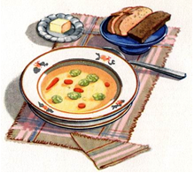

Slide 6
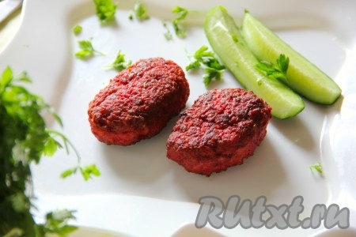
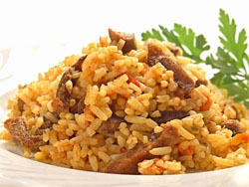
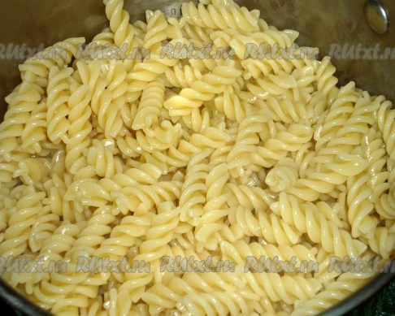

Slide 8
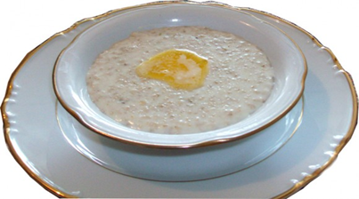

Slide 9
Что не любит есть Ваш ребенок
Печень - 18,6%
Каши-17,2%
Рыба- 14,3%
Другое-12,9%
Запеканка-8,6%
Кисель-5,7%
Суп-5,7%
Салат из свежих овощей -5,7%
Капуста-5,7%

Slide 10
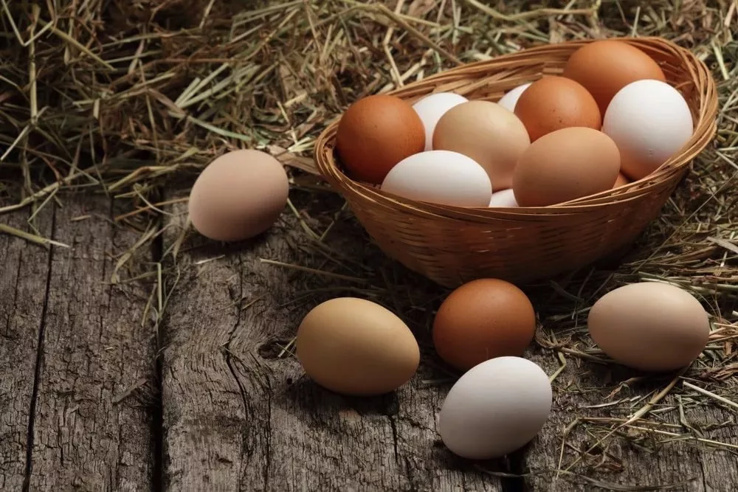
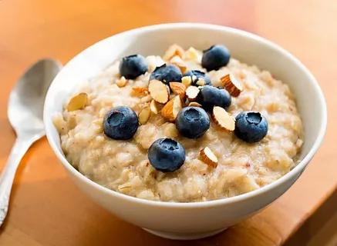
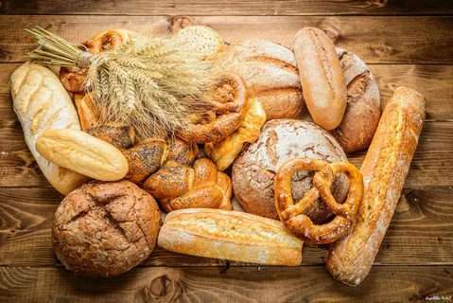
Какие продукты чаще в рационе ребенка дома
Яйца-17,1%
Каши-15,7%
Мучные изделия-15,7%
Фрукты-12,6%
Овощи-10%
Молочные продукты-10%
Кондитерские изделия-10%
Творог-8,9%

Slide 11
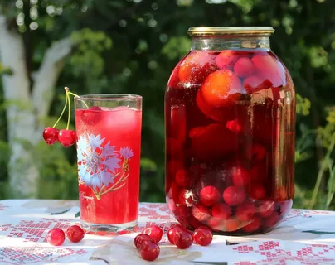
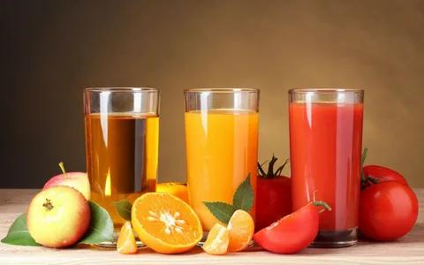
Какие напитки пьет ваш ребенок
Вода- 24,3%
Соки- 17,1%
Компот-15,7%
Молоко-12,9%
Чай-12,9%
Кисломолочные продукты-5,7%
Газированная вода-4,3%

Slide 12
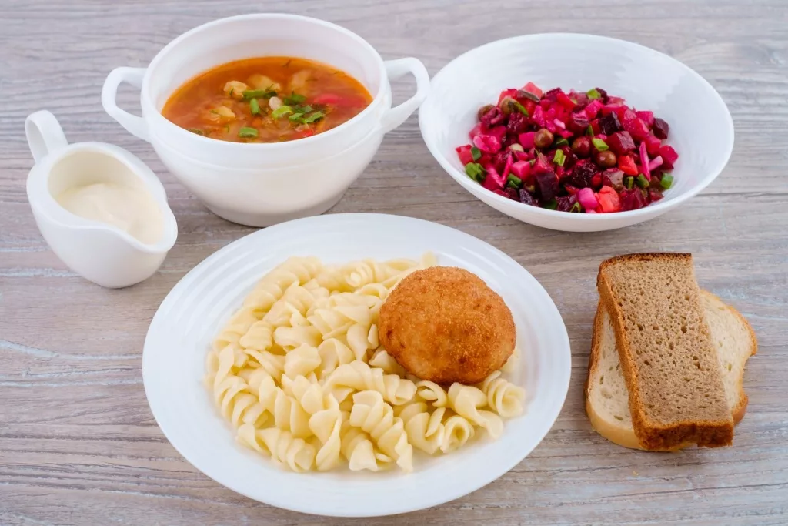

Slide 14
Отзывы и предложения по питанию
Больше подливки в котлеты и каши;
Убрать гороховое пюре;
Добавить в рацион свежие овощи ( помидоры);
Больше котлет и ежиков;
Уменьшить количество сахара в напитках и контролировать кол-во соли в блюдах;
Меньше капусты в рационе ( не едят капустную запеканку);
Возможность приносить перекус;
Подавать блюдо эстетично;
Микроволновка в классе/группе.

Slide 15
Спасибо за внимание!

